Slide 1
Risk2.0

Slide 2
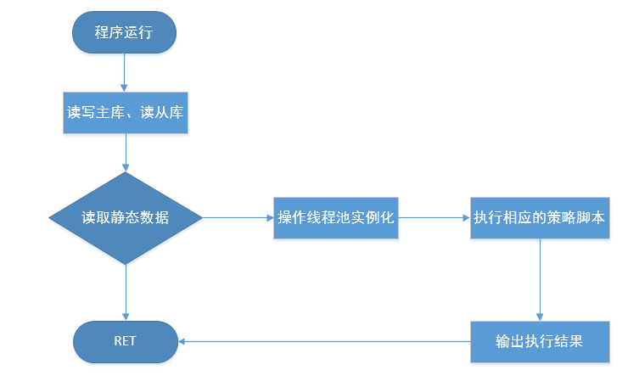
框架运行顺序

Slide 3
读取主库、读从库
读取静态资源
v8引擎初始化
策略执行
获取策略执行结果

Slide 4
读取主库、读从库
获取基本信息（host、port、user、pwd、client_ip）
创建mysqlpool对象
Mysqlpool初始化

Slide 5
读取静态资源

Slide 6
v8引擎
V8引擎简介
V8是一个由美国Google开发的开源JavaScript引擎
JavaScript程序与V8引擎的速度媲美二进制编译。
可以作为一个独立的库被嵌入到已有的 C++
不需要重新学习一本脚本语言

Slide 7
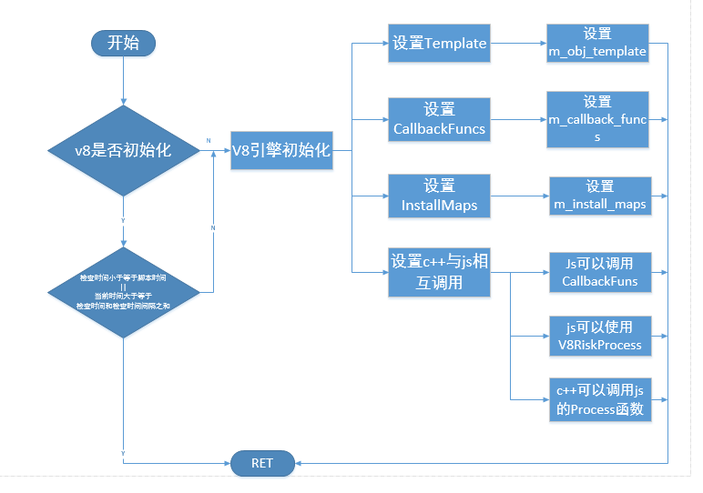
v8引擎
V8引擎初始化

Slide 8
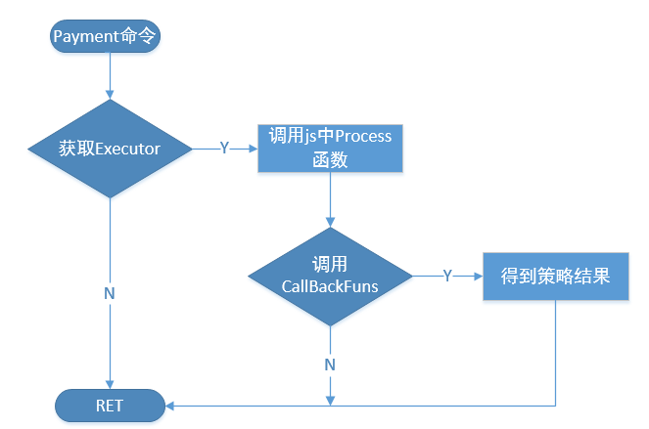
策略执行
调用js的Process函数：

Slide 9
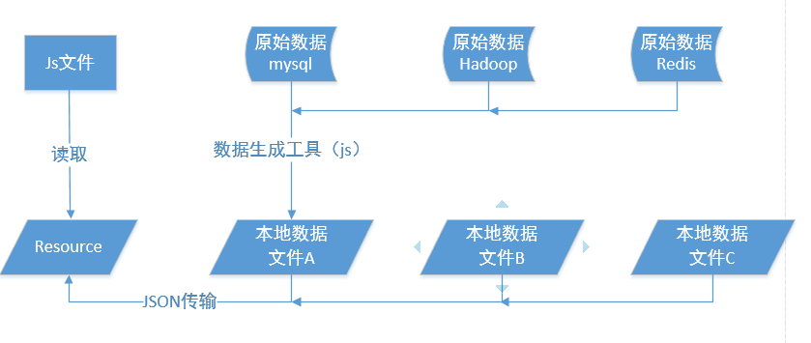
策略执行
Js文件执行过程

Slide 10
获取策略执行结果
继续（当前的操作合法）
拦截（当前的操作违反策略设定）
警告（当前操作不合法）
危险（当前操作潜在危险）

